Slide 1
Es gibt immer seltsame Momente, die dich „Autsch!“ sagen lassen...

Slide 2
was machen wir heute
1. über Peinlichkeit sprechen
2. über Verhaltensregeln in Deutschland und China sprechen
3. Reflexion

Slide 3
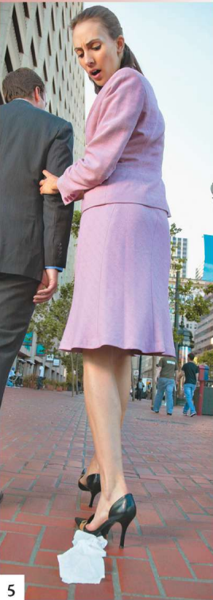

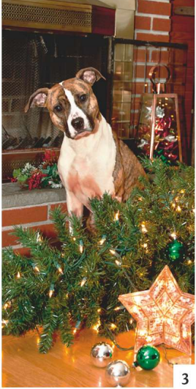
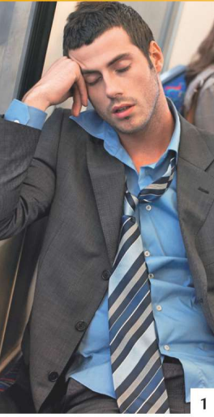
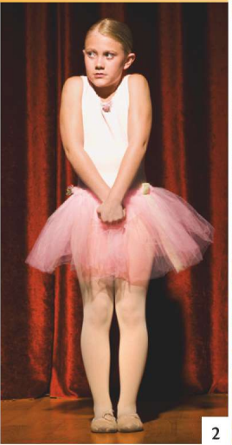
Das ist aber peinlich!
Das ist total unangenehm!
Das möchte ich wirklich nicht erleben!
Was ist passiert? Wer_ Wo? Wie?
Das war/wäre mir total egal,
Ich finde/fände es gar nicht peinlich, ... zu ...
im Zug schlafen
Lampenfieber haben
den Weihnachtsbaum umwerfen
die Bluse bekleckern
Klopapier am Schuh haben

Slide 4
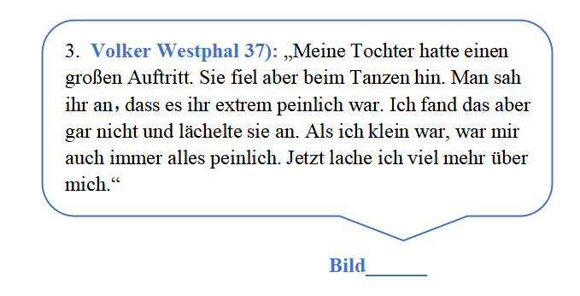
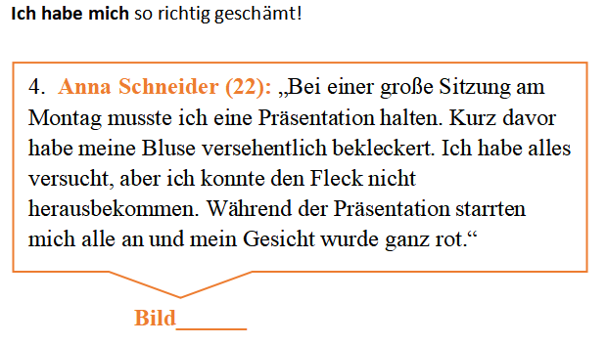
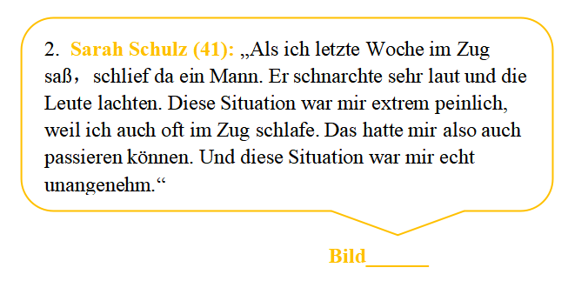
Peinliche Erfahrungen...

Slide 5
Gruppenarbeit!
1. Geschichte nacherzählen, entsprechendes Bild für den Text finden
2. Diskussion, um Gemeinsamkeit zu finden!
wie viele Leuten von euch finden Bild X peinlich?
und Inwiefern: ein bisschen, sehr, äußerst?

Slide 6
Deine Peinliche Erfahrung...
Habt ihr schon peinliche Situationen erlebt?
Erzählt mal!
  Einzelarbeit (8 Minuten): Notiz machen!
Wann? | Welches Gefühl?
Wo? | Die Reaktion von anderen?
Mit Wem?
Was ist passiert?

Slide 7
Partnerarbeit: Was mir einmal passiert ist!
Mir ist einmal ... Passiert.
blabla...
Erzählt euch gegenseitig von euren Erfahrungen,
hört zu und bietet Hilfe.
Kommentiert, ob du für dich es peinlich findest?
Ja, ich kann mich vorstellen, und ich finde es ...
Mir ist (schon) einmal etwas Peinliches/Unangenehmes passiert.
Es war/passierte am.../mit..., als ... ich in ... /auf Reise ... / zum Besuch bei... war, ...
Ich war verunsichert/traurig/aggressiv/genervt und wütend/sauer auf ... ,weil ...
Ich musste selbst lachen. Die Leute lachten/ lächelten über...

Slide 8
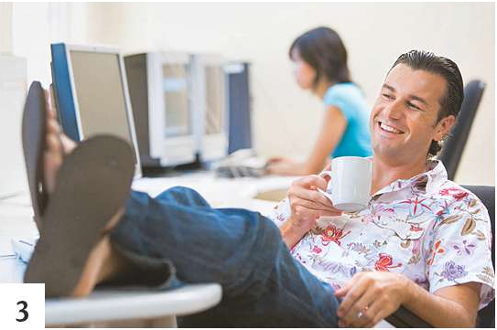
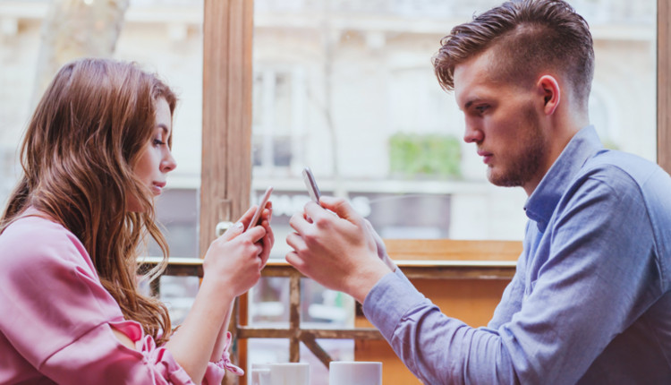
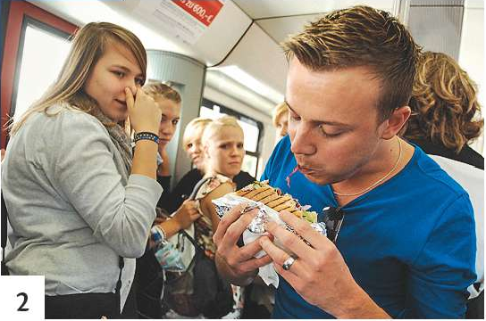
Was machen sie?
Tauscht eure Meinungen in der Gruppe aus!

Slide 9

Geht das in Deutschland? Ratet mal!
Verhalten 1:
Sich im Restaurant an einen Tisch setzen, obwohl dort schon Leute sitzen.
Verhalten 2:
Das Geld auf den Tisch legen und gehen, obwohl der Kellner es nicht gesehen hat.
Verhalten 3:
Das Handy benutzen, wenn man mit jemandem im Café oder Restaurant sitzt.

Slide 10
Sie stehen im Supermarkt an der Käse-Theke, und es werden immer andere bedient, obwohl Sie schon lange warten. Was tun? Ihr Strandnachbar ist eingeschlafen und wird langsam knallrot. Wecken Sie ihn, obwohl Sie ihn nicht kennen? Der Film im Kino hat angefangen, trotzdem suchen Sie nach Ihrem Platz. Ist das okay? Der neue Knigge beantwortet all diese Fragen.

Slide 11
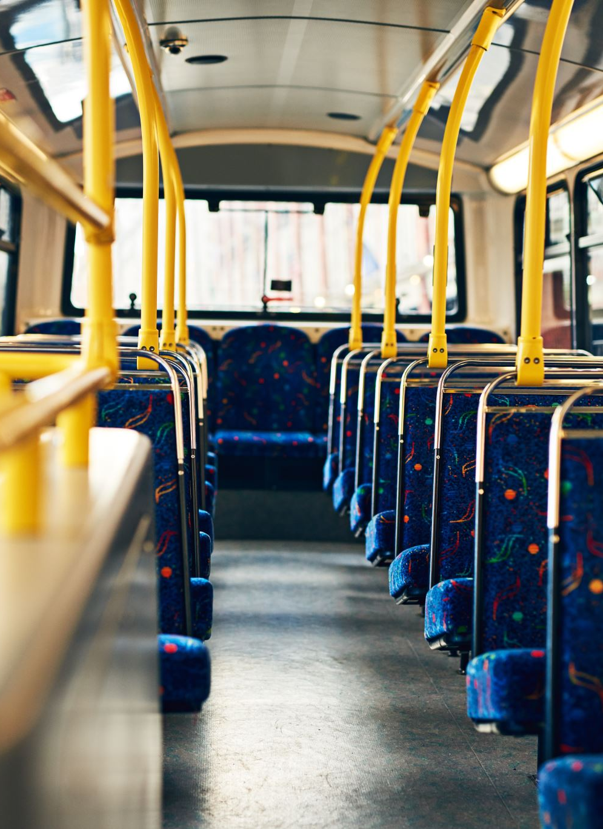
Gruppenarbeit:
Wie sieht es in China aus? Kann man so machen?
Welche Verhaltensregeln findet ihr wichtig in der Öffentlichkeit?
  Im Bus / Zug ...
  Im Restaurant ...
  In der Mensa...

Slide 12

Weitere Fragen?

Slide 13

Reflexion

Slide 14

Vielen Dank für eure Aufmerksamkeit!

